Slide 1
عمليات مكاتب أمامية
Front office operations
THM505
اسمُ المؤلّف: أحمد عفيفه

Slide 2
المكاتب الأمامية – أنشطة الإقامة
الحادية عشر

Slide 3
معالجة البريد والرسائل.
خدمات القيمة المضافة.
صناديق الودائع الآمنة.

Slide 4
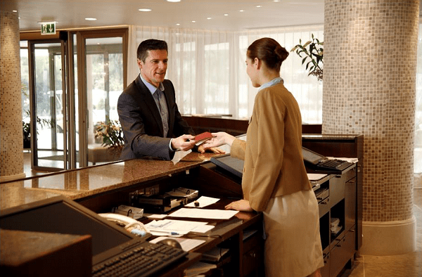
معالجة البريد والرسائل

Slide 5
معالجة البريد والرسائل
بعض مصادر البريد والرسائل:
الفاكس.
رسائل البريد الإلكتروني.
البرقيات.
التلكس.
الرسائل والطرود.

Slide 6
معالجة البريد
البريد الوارد والصادر
يغطي مصطلح "معالجة البريد" البريد الوارد والصادر. تُختم الرسائل المستلمة في مكتب الجرس بختم التاريخ والوقت ثم تُفرز في القسم نفسه، كما تُفرز رسائل البريد كرسائل بريد للضيوف أو رسائل للفندق، ثم تُرتّب بحسب الترتيب الأبجدي.
تنقسم أيضاً رسائل البريد الخاصة بالفندق إلى رسائل بريد رسمية وبريد للموظفين.

Slide 7
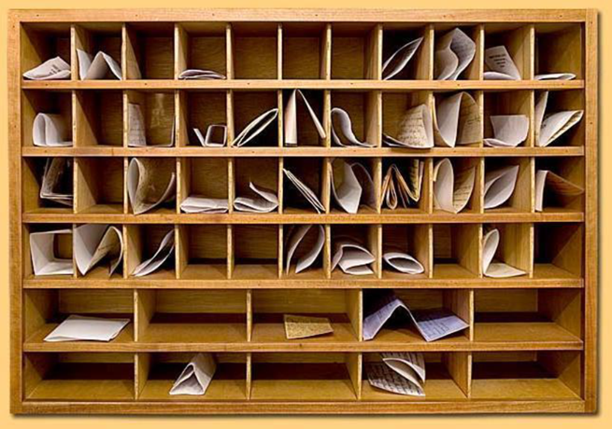
معالجة البريد
البريد الوارد

Slide 8

بريد الضيف
الضيوف الداخليون

Slide 9
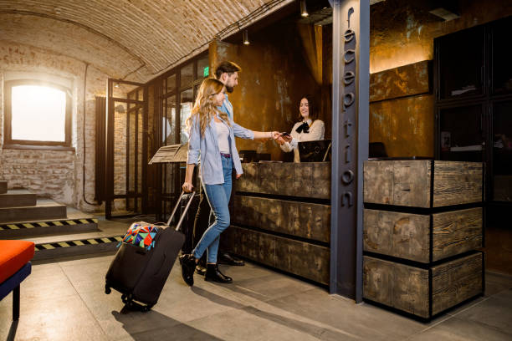
بريد الضيف
الضيوف الذين سُجّل خروجهم

Slide 10
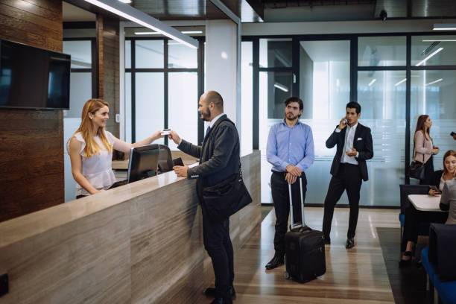
بريد الضيف
ضيوف الوصول المتوقعون

Slide 11
بريد الضيف
ضيوف الوصول المتوقعون
بريد الضيف العادي.
بريد الضيف المسجل.

Slide 12

بريد الفندق
الرسائل الرسمية

Slide 13

بريد الفندق
رسائل الموظفين

Slide 14
بريد الفندق
البريد الصادر
بريد الفندق.
بريد الضيف.

Slide 15

بريد الفندق
معالجة الرسائل

Slide 16
بريد الفندق
النداء
يستخدم الاستدعاء لتحديد موقع الضيف في الفندق، فقد يطلب الضيوف هذه الخدمة في أثناء إقامتهم في الفندق. في بعض الأحيان يتوقع الضيف زيارة له / لها أو إجراء مكالمة هاتفية، ولكن الضيف لا يريد الانتظار في الغرفة، فقد يكون في مكان ما في الفندق (مطعم، بار، حمام سباحة، إلخ)، في مثل هذه الحالات فإنه يترك رسالة مع الاستقبال على نفسه.

Slide 17

خدمات القيمة المضافة
صناديق الودائع الآمنة

Slide 18
خدمات القيمة المضافة
ملخص
يجب تسليم البريد إلى الضيف في أسرع وقت ممكن حتى لا يتضايق الضيف بسبب التأخير، وقد يؤدي أي تأخير أو إهمال يظهره الموظفون إلى عدم رضا كبير، كما يجب على الموظفين أيضاً إجراء فحص منتظم للبريد / الرسائل المعلقة التي لم تُسلم لضمان التسليم الفوري لها.
يعكس التسليم الفوري وفي الوقت المناسب لرسائل الضيوف درجة احترافية لموظفي مكتب الاستقبال. تضمن كل هذه الخدمات أن الضيف يتمتع بإقامة خالية من المتاعب، وسوف نجعل الضيف يعود إلى الفندق كعميل متكرر.

Slide 19
تم التعرف في هذا الفصل على:
التعرف إلى واجبات موظفي المكاتب الأمامية في التعامل مع بريد الضيوف ورسائلهم.
معرفة المعايير المتبعة في فرز البريد وإعادة توجيهه.
إدراك مجموعة خدمات القيمة المضافة التي يقدمها الفندق للضيوف.
التعرف إلى آلية عمل صناديق الودائع الآمنة.

